Slide 1
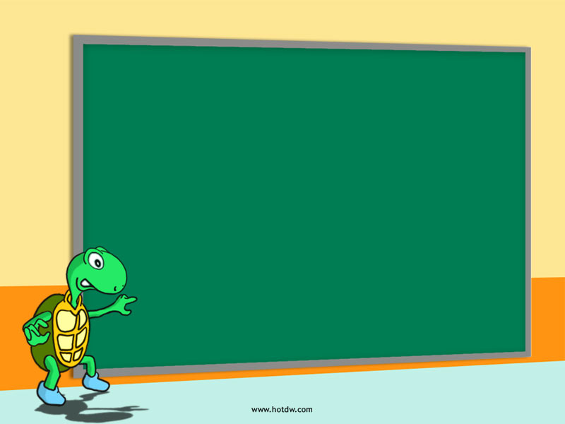
TRƯỜNG MẦM NON HOA SỮA
Lĩnh vực Phát triển ngôn ngữ
B
B
Ả
Chủ đề:
N
N
N
H
Â
T
H
Â
T
Đề tài: Bài thơ “Cái lưỡi”
Đề tài: Bài thơ “Cái lưỡi”
GV: Đặng Thị Hoa

Slide 2

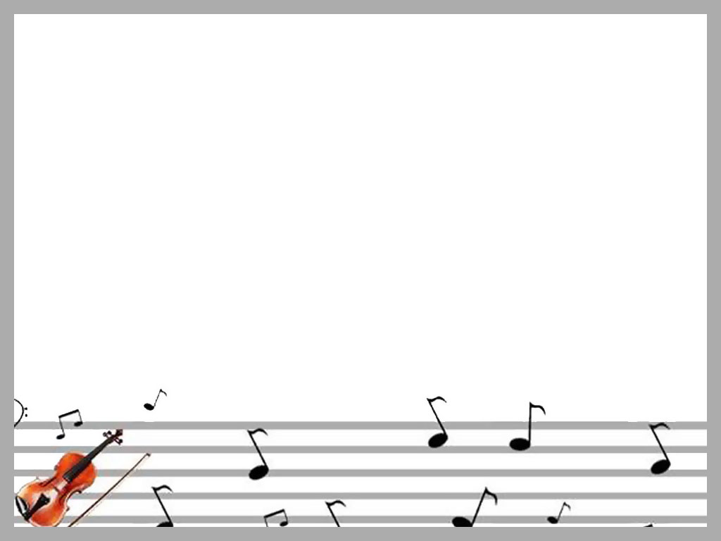
Hoạt động 1: Bé tìm
hiểu về các giác quan
của người

Slide 3
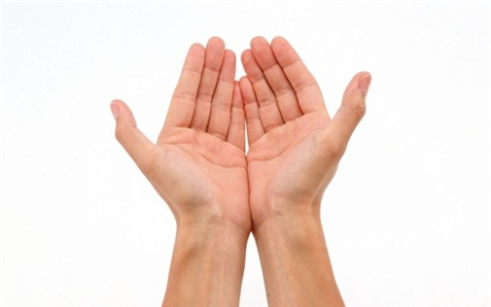

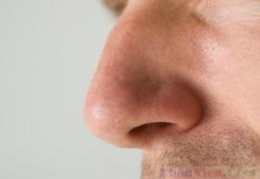
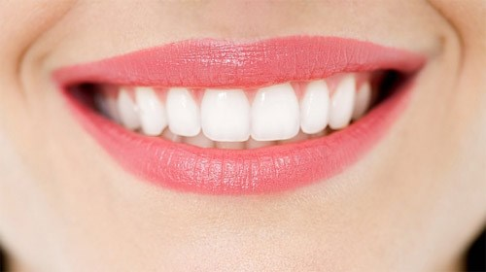
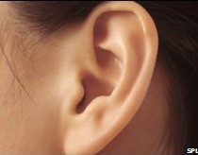
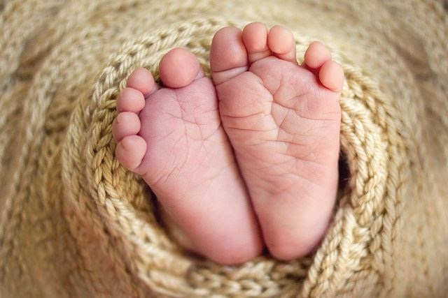

Slide 4

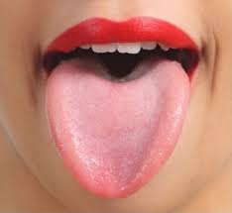
Răng
Lưỡi

Slide 5

Hoạt động 2:
Bé đọc thơ giỏi.

Slide 6


Cô đọc mẫu lần 1

Slide 7


Cô giảng nội dung

Slide 8

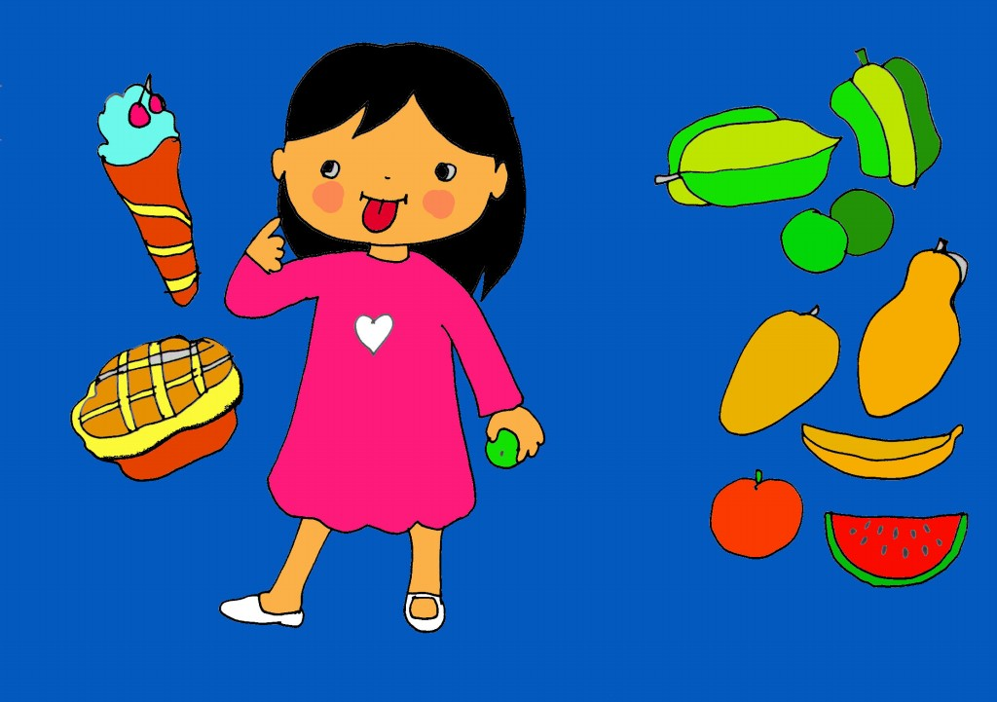
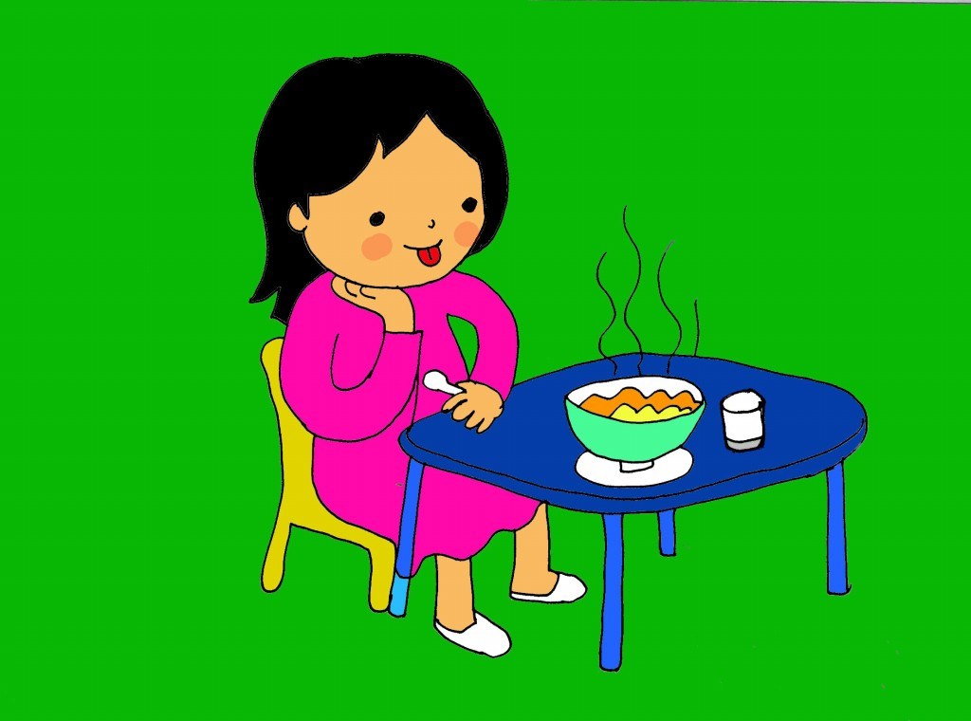
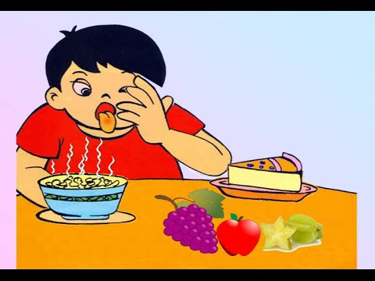

Slide 9
Hoạt động 2
Trích dẫn – Đàm thoại

Slide 10
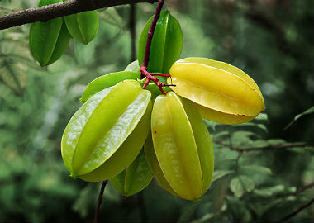
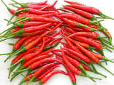
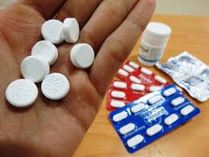

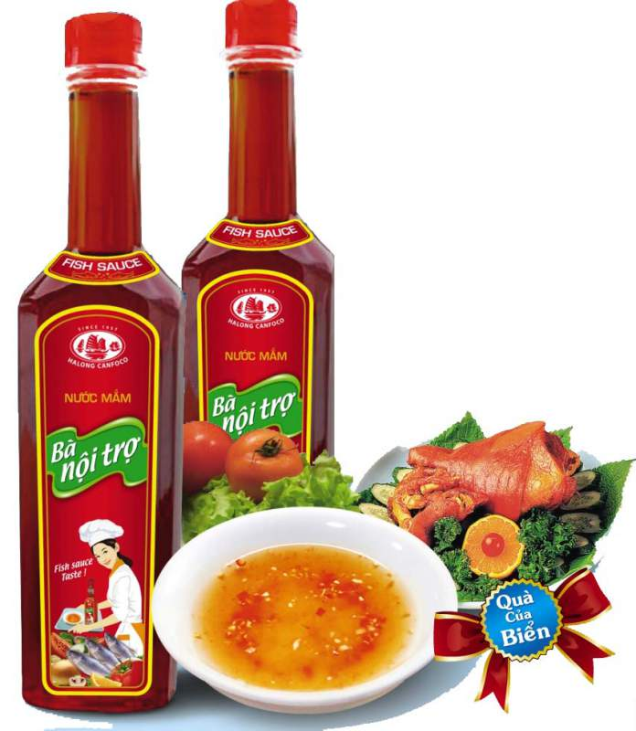
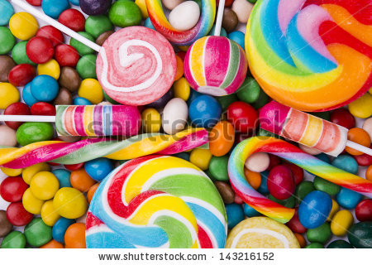
Ớt (cay)
Thuốc (đắng)
Khế (chua)
Kẹo (ngọt)
Mắm (mặn)
Lưỡi dùng để nếm vị thức ăn

Slide 11

Khi thức ăn nóng, không nên ăn ngay, phải chờ cho thức ăn nguội mới ăn

Slide 12

Ăn nóng sẽ bị bỏng lưỡi

Slide 13

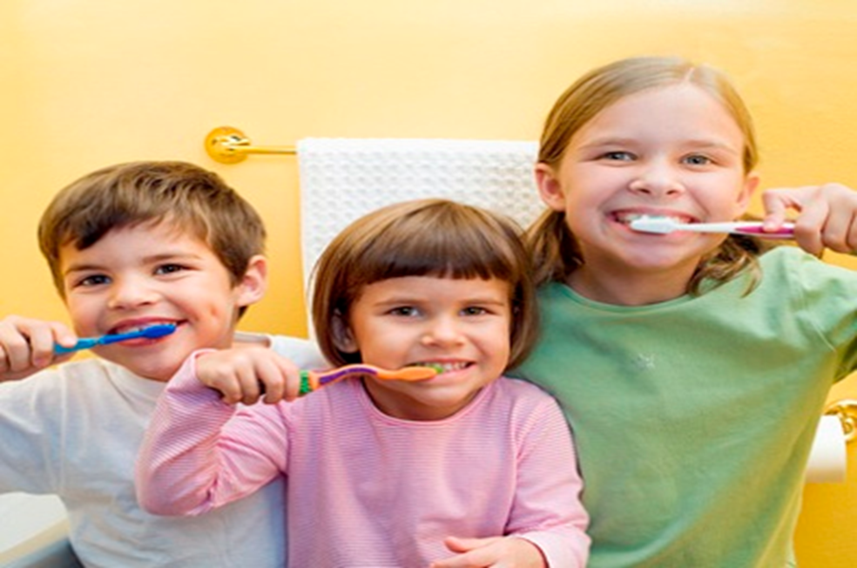
Giáo dục trẻ: hàng ngày
vệ sinh răng,miệng
sạch sẽ, không cho tay vào miệng, hay các vật lạ vào miệng nhé!

Slide 14
Đọc từ khó:
lưỡi
nếm
chua
ngọt
nóng

Slide 15
Dạy trẻ đọc thơ
(Dưới nhiều hình thức)

Slide 16



Trò chơi

Slide 17
Hoạt động 3
Vũ điệu rửa tay

